Slide 1
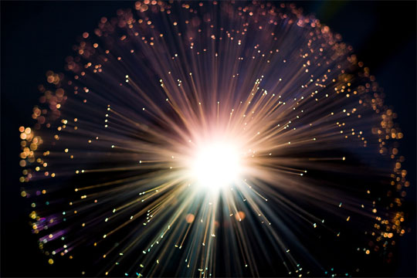
ΟΠΤΙΚΕΣ ΙΝΕΣ

Slide 2
Τι είναι η οπτική ίνα;
Ίνα (γυάλινη ή πλαστική)
Μεταφορά φωτός

Slide 3
ΙΣΤΟΡΙΚΗ ΑΝΑΔΡΟΜΗ
1955 Ανακάλυψη οπτικής ίνας
1962 Ανακάλυψη laser ημιαγωγού =
χαμηλής ισχύος, δεν προκαλεί βλάβη, βοηθάει δραστηριότητα κυττάρων
1965 Πρώτη χρήση οπτικής ίνας στις οπτικές τηλεπ/νίες
1977 Πρώτο σύστημα οπτικών τηλεπικοινωνιών (Σικάγο, Η.Π.Α.)
1980 Η Bell Τelephone Systems ανακοινώνει σχέδια για την
κατασκευή του ΤΑΤ‐8 (Του πρώτου διατλαντικού δικτύου).
1987 Επιδεικνύονται ενισχυτές ίνας ερβίου (EDFA) = χρησιμοποιούνται
ιόντα ερβίου Er+ τα οποία περνώντας μέσα από τον σωλήνα απελευθερώνουν φωτόνια
για ενίσχυση του σήματος

Slide 4
Πωσ λειτουργει;
Φως παραμένει στον πυρήνα λόγω της ανάκλασης
Σωλήνας = κυματοδηγός

Slide 5
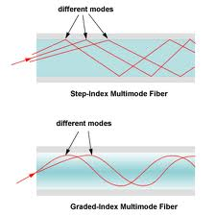
ΕΙΔΗ ΟΠΤΙΚΩΝ ΙΝΩΝ
Μονότροπες
Single-mode
Πολύτροπες
Multi-mode

Slide 6
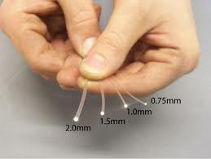
ΔΙΑΦΟΡΕΣ ΣΤΑ ΕΙΔΗ
Μονότροπες
Πολύτροπες
Σε επικοινωνίες με αποστάσεις πάνω από 550μέτρων
Πυρήνας με μεγαλύτερη διάμετρο
Χρήση σε θαλάσσιες συνδέσεις
Μεταφορά μεγάλου όγκου δεδομένων

Slide 7
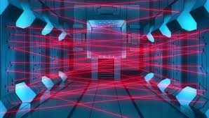
ΠΟΥ ΧΡΗΣΙΜΕΥΟΥΝ;
Δίκτυα επικοινωνιών
(μεγάλες αποστάσεις)
Φωτισμό
Μεταφορά εικόνων
Αισθητήρων λέιζερ

Slide 8
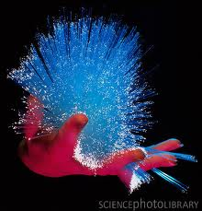

Slide 9
2^{ο} γυμνασιο σπαρτησ
ΟΙ ΜΑΘΗΤΕΣ
ΜΑΣΓΑΝΑ ΣΟΦΙΑ
ΜΗΝΟΓΙΑΝΝΗ ΖΑΦΕΙΡΙΑ
ΚΟΠΙΤΑΣ ΝΙΚΟΛΑΟΣ

